Slide 1
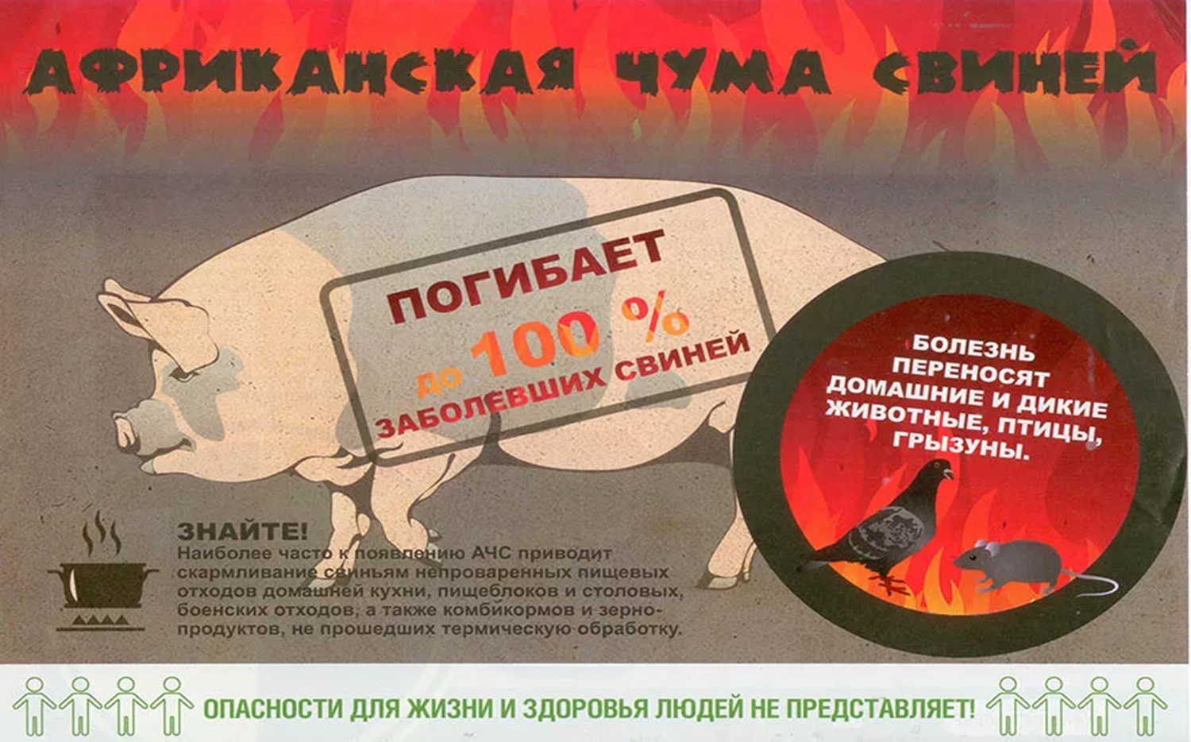
С 01.03.2023 скармливание свиньям пищевых отходов ЗАПРЕЩЕНО!
Согласно Приказу Минсельхоза России
от 06.09.2022 № 583
«О внесении изменений
в приказы Минсельхоза России от 21.11.2020 № 621
и от 28.01.2021 №37) возможность скармливания свиньям пищевых отходов, подвергнутых термической обработке (проварке
в течении не менее 30 минут после закипания), запрещена.

